Slide 1
初心者による初心者のための Git + SourceTree
平 知世
長島 美佳

Slide 2

自己紹介：平 知世
BU3-4 平 知世
2012年4月 新卒入社（仙台配属）
複数案件を細々（ユニクロ、FB投稿、住林、ソニー...）
2012年9月 ハウス食品
2012年12月 スカパー運用常駐＆運用立ち上げ
2015年1月 新生銀行、丸の内、アスクル、パナ、JTB...
2015年4月 AXA運用立ち上げ
2015年9月 docomo構築

Slide 3
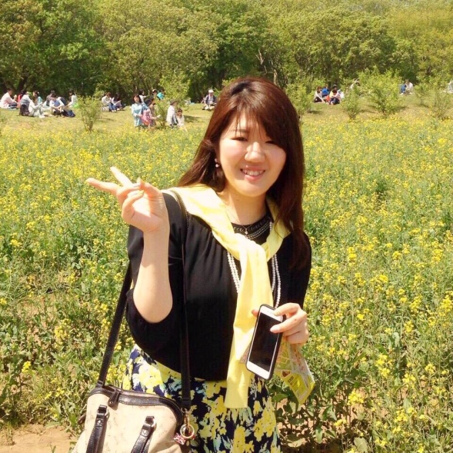
自己紹介：長島 美佳
BU3-5 長島 美佳
2014年4月 入社(みずほ)
2014年7月 複数案件を細々（ユニクロ、SNS等）
2014年9月 三菱総研DCS運用常駐＆運用立ち上げ
2014年12月 docomo運用

Slide 4
はじめにこの勉強会について
Gitっておいしいの？って人向け。（Git使える人に教えられることはないかも…）
今回はGit + SourceTreeのおはなし。
コマンドラインとか分かりません。（質問もらえれば調べて共有します…）
ゆる～くやります。 （気軽にいろいろ聞いてください）

Slide 5
平と長島のGit歴
平
4月にAXA案件でGitに出会う。
初期設定からGitのひととおりのコマンドを使ってます。
（失敗もいくつかしております…）
長島
去年の12月からdocomo案件でGitを覚えました。
案件ではフローの中でのいくつかのコマンドは使ってました。
常駐先では別のバージョン管理システム（サブバーション）を使ってます。

Slide 6

前提として・・・ Windowsにフォーカスして進めます！ ※members内では、Windowsユーザーの方がほとんどですし・・・！w Macで入れたい方は・・・ググってください！w

Slide 7
じっくりゆっくり進めます 気軽に質問してください

Slide 8
質問です！ バージョン管理システム （Git、Subversionなど） 使ったことがありますか？ そもそも、どんなモノか知っていますか？

Slide 9
説明するのは難しいはず…

Slide 10
突然ですが質問です！

Slide 11
1週間前の夕ご飯 何を食べたか覚えてますか？

Slide 12
1ヶ月前の土曜日 どこで何をしていたか覚えてますか？

Slide 13
またちょっと話題を変えて…

Slide 14
ある日突然 お客さんから言われました…

Slide 15
「あのー、リニューアル後よりもリニューアル前の方が、PV数もコンバージョン率もよさそうなんだよねー。だから、先月のリニューアル前のLPに戻してもらっていいかな？今すぐに。」

Slide 16
今すぐに？！

Slide 17

それ、Gitなら出来るよ！

Slide 18
それってどういうこと…？

Slide 19
きみ（の小さな記憶容量）の代わりに、このボクが 「いつ、誰が、どのファイルに対して、 どんな作業（追加、更新、削除）を行ったか」 を全て記憶しておいてあげる。 そして、過去の記憶を振り返りたい場合は、タイムマシンのように一瞬でその記憶を引き出すことができるんだ。バージョン管理システムはそんな夢のようなシステムさ。

Slide 20
つまり…

Slide 21
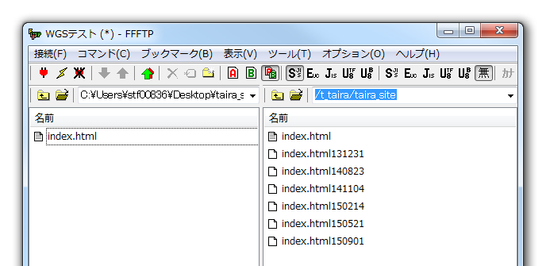
悪魔の運用実例①
＼こんなことにはならない／

Slide 22
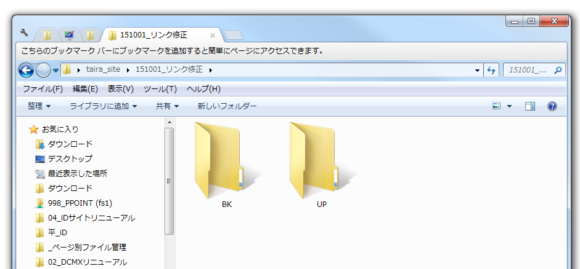
悪魔の運用実例②
＼こんなことにはならない／

Slide 23
悪魔の運用実例 その他
画像がデグレってた！（画像の差分チェックがうまくできてない！とか）
データを編集した人わからなくてモヤモヤ。
作業中データで今日公開の依頼がきちゃった！

Slide 24
で、実際どう使うの？

Slide 25
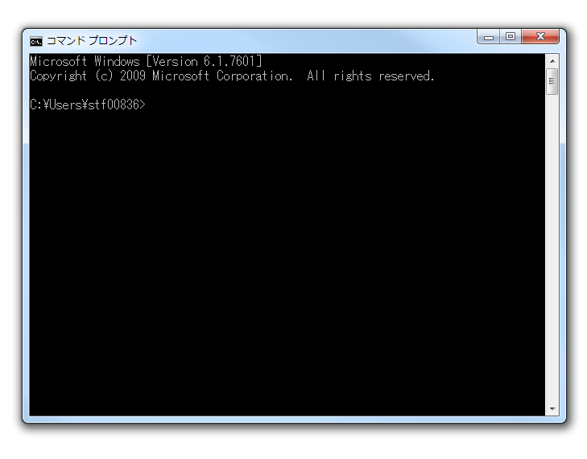
みんなが恐れ慄く黒い画面…

Slide 26

＼そこでSourceTreeの登場／

Slide 27
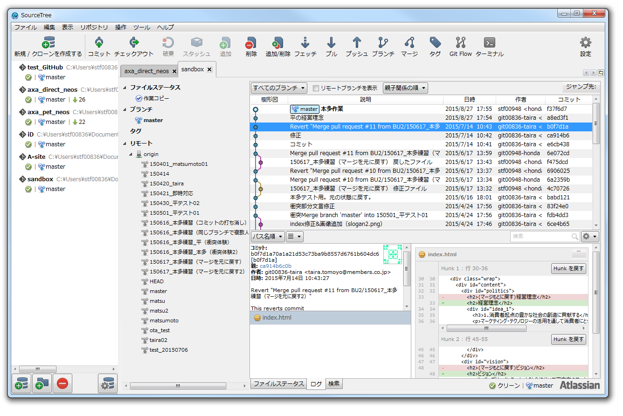
＼とってもイケテルGUIクライアント／

Slide 28
SourceTreeを使うメリット
●グラフィカルで分かりやすい操作画面。
（黒い画面を使わなくてよい。）
●Windows、Macで使えるのでプロジェクト内
でツールが統一できる。
●日本語に対応している

Slide 29
GitHub と SourceTreeって何？
開発できる人がゴリゴリさわってるイメージ。
さっ！これでGit操作しよう！
っていっても怖くて触れない…（少なくとも平はそうだった…）

Slide 30
例えば…
こんな運用してませんか？
いらないかも？

Slide 31
悪魔の運用実例①-1
長島さん！
お客さんから追加修正きたので対応おねがいしていい？
平（Dir）
了解しました！対応しますね！
長島（Cor）
いらないかも？
…
修正対応しました！
長島（Cor）
ありがとう！
修正箇所反映されてたのでお客さんに提出します。
平（Dir）

Slide 32
悪魔の運用実例①-2
修正箇所とちがうところが変更されているので
戻してもらっていいですか？
お客さん
失礼いたしました！
（修正箇所以外に変更がかかってるの気付かなかった～）
いらないかも？
平（Dir）
公開前データとの差分チェックはうまくいくけど、
例えば制作の間の修正差分って細かく見れてないよね？
修正と修正のあいだの差分はデータで残ってない…困

Slide 33
GitHubを使えば 解決できるんです！！

Slide 34
どうしてGitHubを使うの？
要するに差分管理をしましょう！
Gitを使えば時系列で更新内容を保存できます。
もちろん間の修正内容も保存できます。
いつ誰が作業したのか分かります。
みんな同じ環境のデータを使っているのでデグレのリスクが減ります。
etc…
平的にはGitつかったら元の運用に戻るとか怖くてできない…
このへんもっと納得できるような内容でかけないかなぁ？金子さんに相談？

Slide 35
もっとGitHubについて
知りたい！！

Slide 36
そもそもGitHubなに？
GitHubって聞いたことある人～（挙手）
GitHub使ったことある人～（挙手）
GitHub使おうと思ったタイミングが今まであった人～（挙手）
⇒エピソードを聞いてみる。

Slide 37

Ⅰ. バージョン（差分）管理システムとは
■バージョン（差分）管理システム
・ファイルの作成日時、変更日時、変更点などの履歴を保管
ファイルの作成者、作成日付、更新日付、更新者、変更履歴、コメントを記録できます。
これにより、何度も変更を加えたファイルであっても、過去の状態や変更内容を確認したり、変更前の状態を復元することが出来ます。
・複数人でのファイル編集の管理
ファイルの最新状態の確認や同じファイルの同じ行を変更があるかどうかの確認を実行、あった場合は自動で解消が可能です。また、ファイルへのアクセス制限の機能による同じ部分へ変更を回避をすることもできます。
■利用手順
基本的な利用方法は以下の流れです。
1. 対象ファイルをリモートリポジトリに登録する。
2. ファイルをリモートリポジトリからローカル環境に取り出す。
3. ローカル環境で、ファイルに対し変更を行う。
4. 変更したファイルをリポジトリに書き戻す。
バージョン管理システムでは、
ファイルの各バージョンをデータベースに
保持しており、このデータベースを
一般にリポジトリと呼びます。

Slide 38
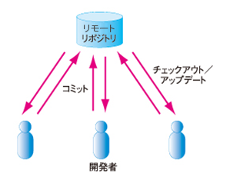
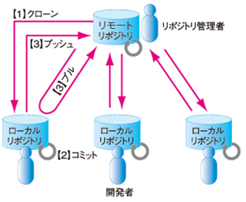


Ⅰ. バージョン（差分）管理システムとは
■「集中管理方式」と「分散管理方式」
形態 | 集中管理方式 | 分散管理方式
一般例 | Subversion（SVN） CVS | Git Mercurial
リポジトリ数 | 1つ | 複数
コミット先 | 直接サーバー（リモートリポジトリ）にコミット | ローカルにコミットした後に、サーバー（リモートリポジトリ）にコミット

Slide 39
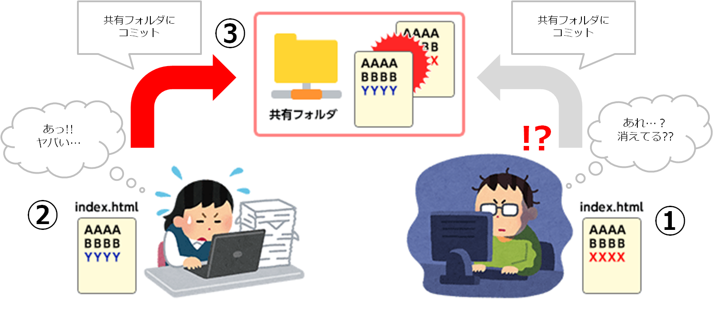
Ⅱ. Gitとサブバージョンの違い
■サブバージョンの場合

Slide 40


Ⅱ. Gitとサブバージョンの違い
■サブバージョンの場合
SVN（サブバージョン）ではコミットをおこなうと
すぐにSVNのサーバーに送られ、メンバー全員に共有されてしまう為、
チームで共有しているファイルの場合では、二人で同時に編集して
しまったために、先に編集した人の変更内容が消えてしまう
という事象が起こりがちです。

Slide 41
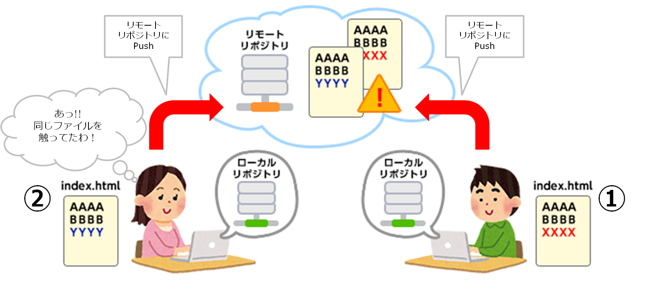
Ⅱ. Gitとサブバージョンの違い
■Gitの場合
③

Slide 42

Ⅱ. Gitとサブバージョンの違い
■Gitの場合
古いファイルを元に編集したファイルで、
他人の編集した最新ファイルを上書きしようとすると、
サーバにアップロードした時に警告が出ます。
そのため、知らず知らずのうちに他人の編集内容を
上書きしてしまうといった失敗は起こりません。
この様に複数人が一気に修正を行っても反映できるので、
AS8のような構築系案件で大活躍します。

Slide 43
GitHub と SourceTree
って何？
GitHubｔSourceTreeって言われてもよくわからん！
それぞれの関係性とかなんでSourceTree使うのん？
とか、まずそもそもなんなのってはなしをしていく。

Slide 44
小休止
質問とか、飲み物もってくるとかご自由に

Slide 45
Git導入方法
〜Git hub・source tree設定方法〜

Slide 46
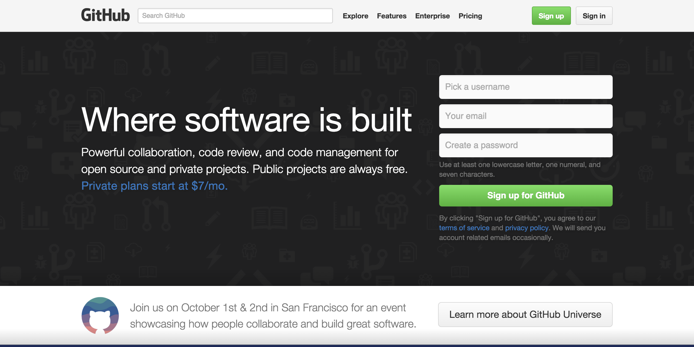
1 GitHubのアカウントを作成する
GitHub公式サイト（https://github.com/）にアクセス。
Pick a username → ユーザー名
Your email → メアド
Create a password → パスワード
パスワードは、7文字以上で少なくても「1つの数字」と
「1つの小文字」を混ぜないとダメです！
すべての情報を入力して「Sign up for GitHub」をクリックするとプラン選択のページに移行します。

Slide 47
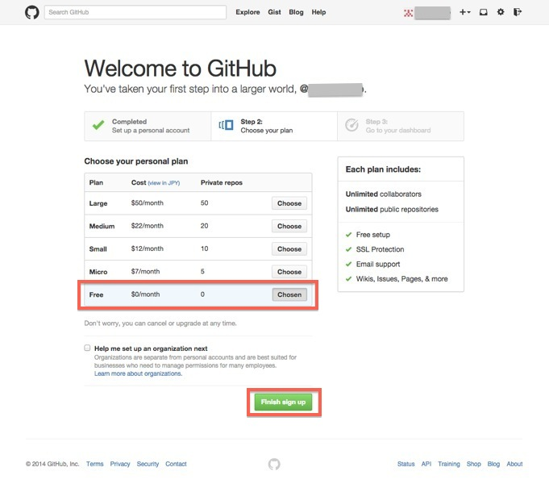
1 GitHubのアカウントを作成する
Planの一番下にある「Free」のところのボタンをクリックすると「Chosen」に変わるので、その状態で「Finish sign up」をクリック。

Slide 48
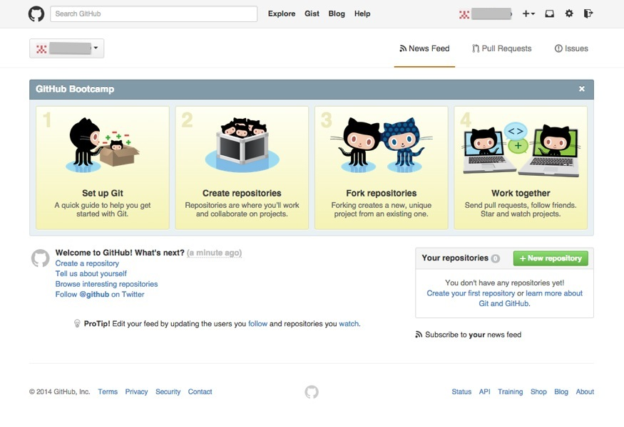
1 GitHubのアカウントを作成する
GitHub内に自分のリポジトリが作成される。

Slide 49
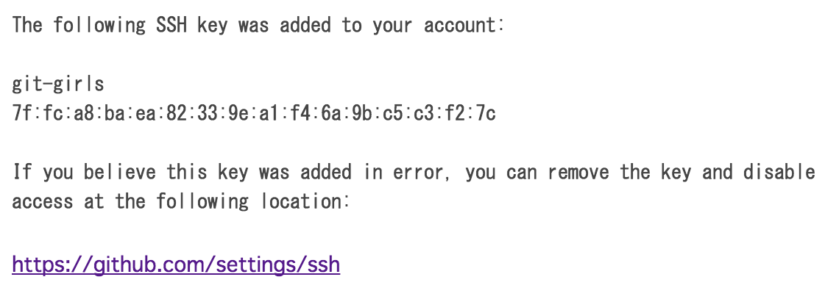
1 GitHubのアカウントを作成する
新規登録が完了すると、最初に入力したメアドに下記のメールが送信されてくる。
本文内にあるURLをクリックして、メール認証を完了させる。

Slide 50
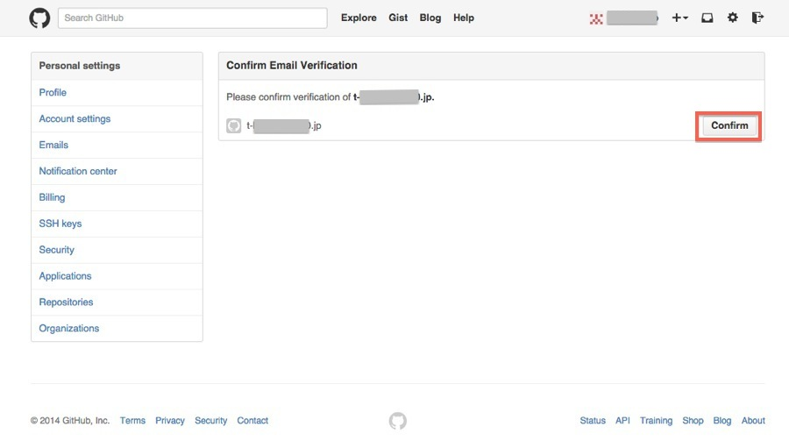
1 GitHubのアカウントを作成する
表示されているメアドで間違いなければ右側にある「Confirm」をクリックし、メアドの認証を完了させる。
メアドを複数追加したい時も、ここで追加していく。

Slide 51
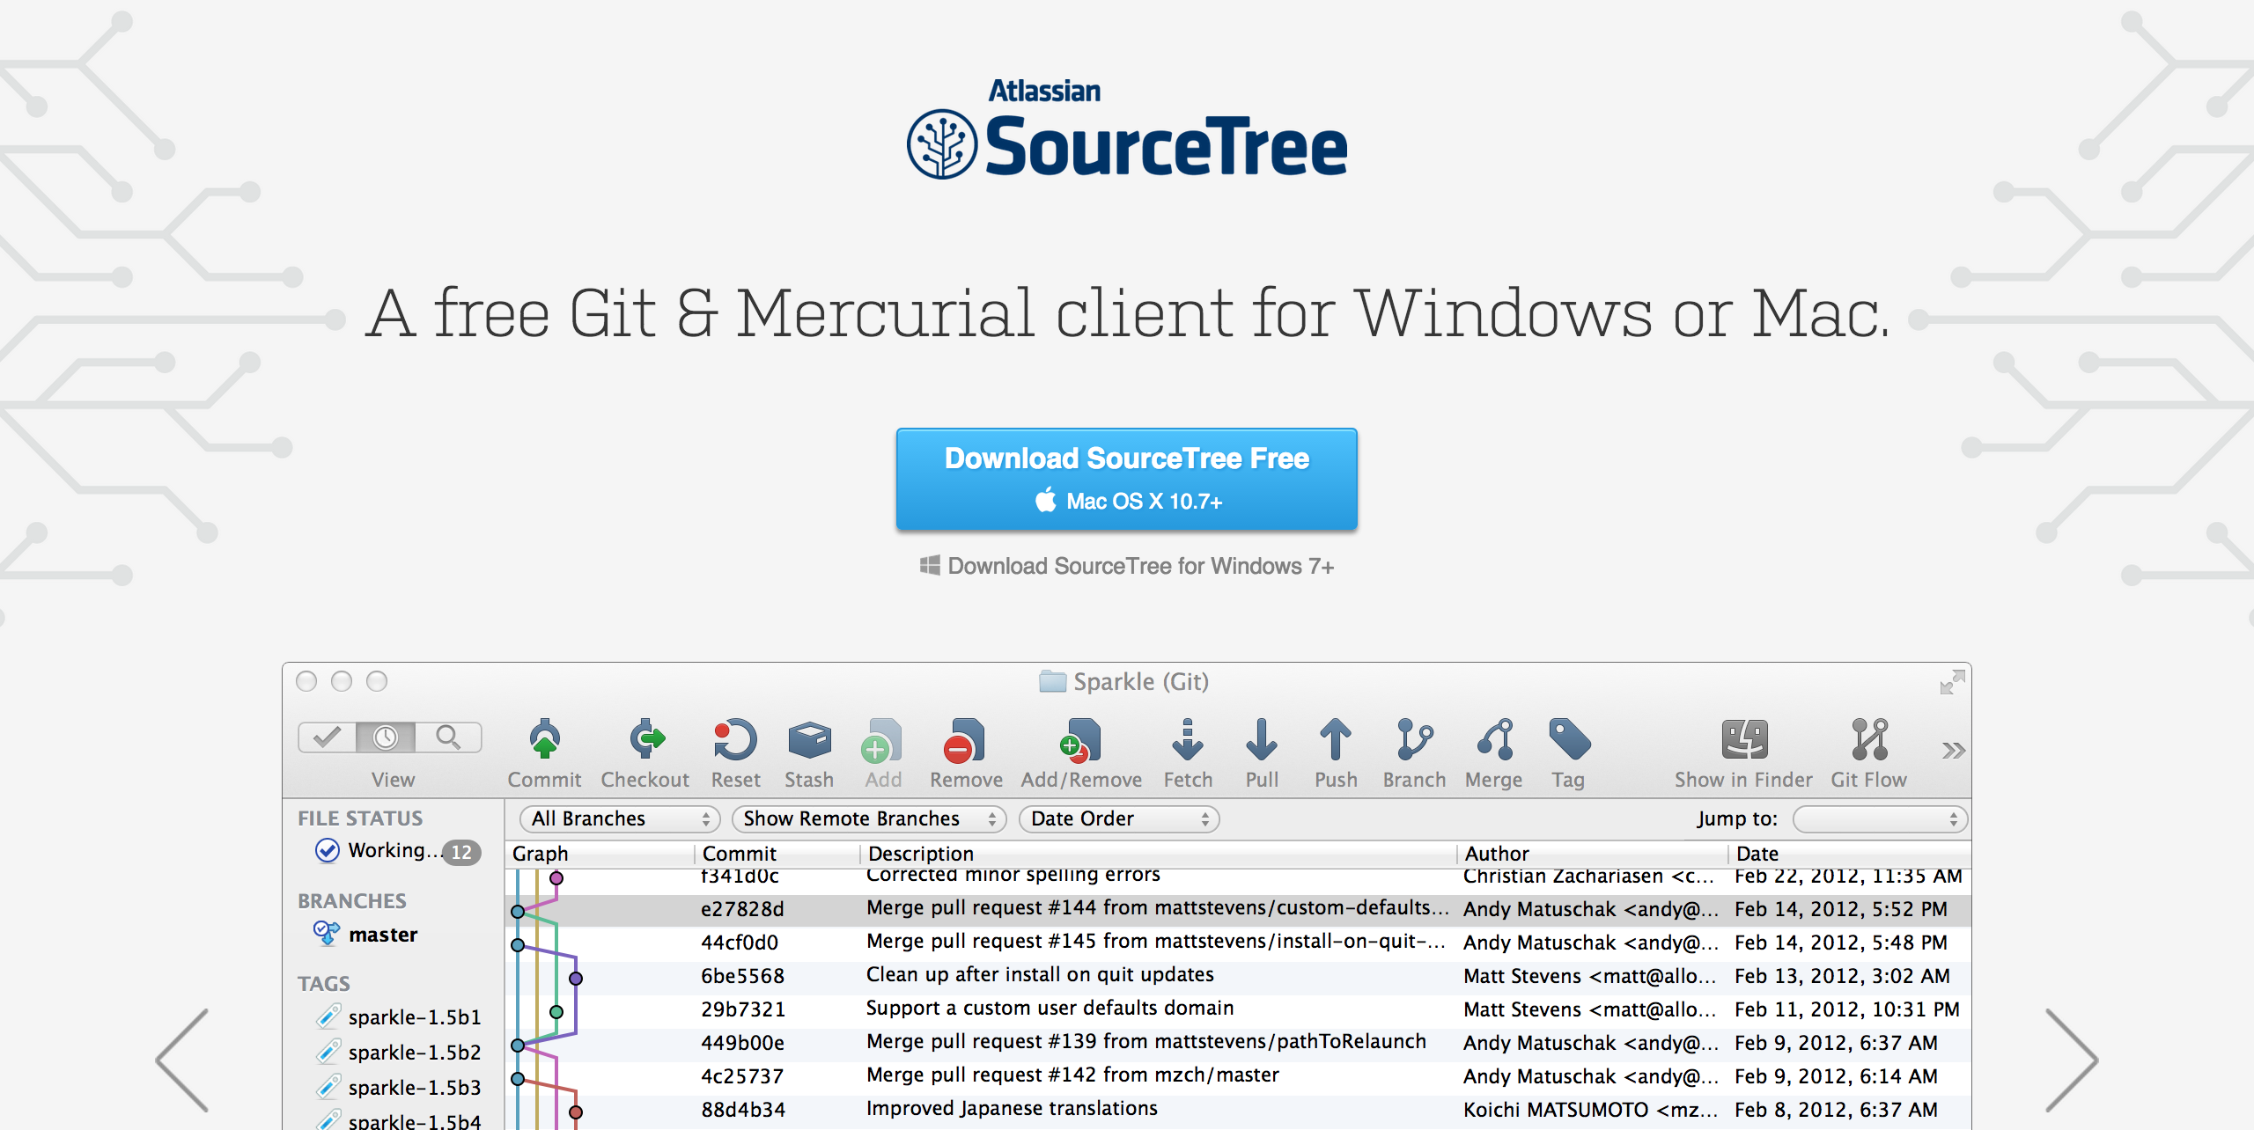
2 SourceTreeのインストール
Sourcetree公式サイト（https://www.sourcetreeapp.com/）からインストーラーをダウンロード。

Slide 52
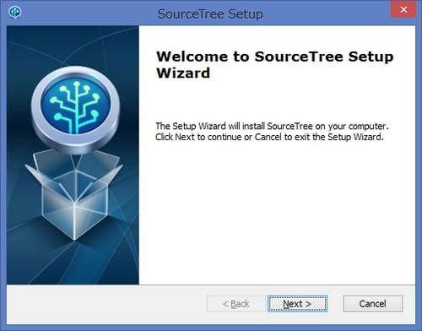
2 SourceTreeのインストール
インストーラーを立ち上げ、「Next」を押す。

Slide 53
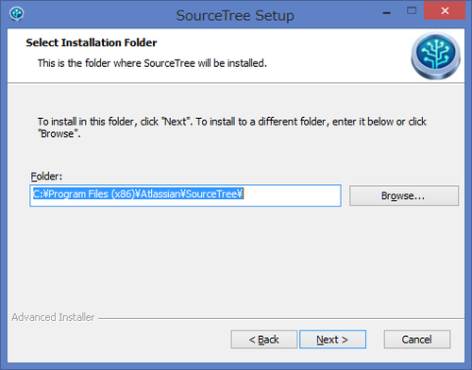
2 SourceTreeのインストール
必要であれば保存先を変更して、「Next」を押す。

Slide 54
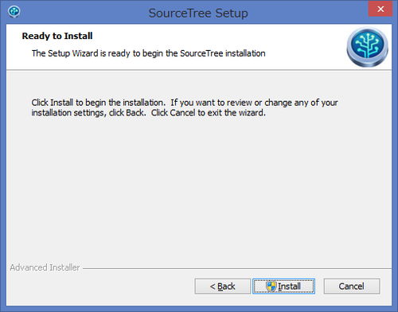
2 SourceTreeのインストール
「install」を押して、インストールスタート。

Slide 55
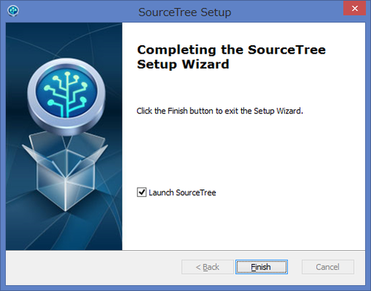
2 SourceTreeのインストール
「Finish」を押すとSourceTreeが立ち上がる。

Slide 56
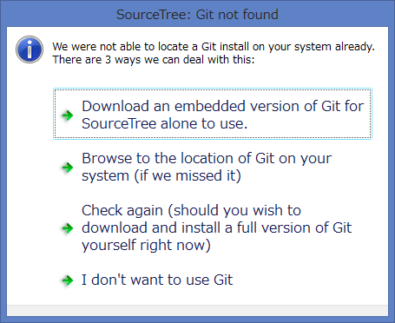
2 SourceTreeのインストール
Gitがインストールされてないか、インストール済みのGitが見つからなかったときにこれが表示される。Gitを使うので一番上をクリックする。

Slide 57
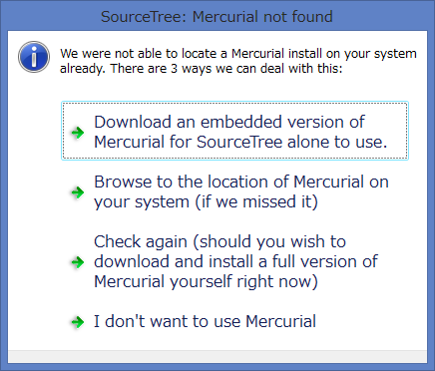
2 SourceTreeのインストール
Mercurialがインストールされてないか、インストール済みのMercurialが見つからなかったときにこれが表示される。
今回はMercurialは使わないので一番下を押す。

Slide 58
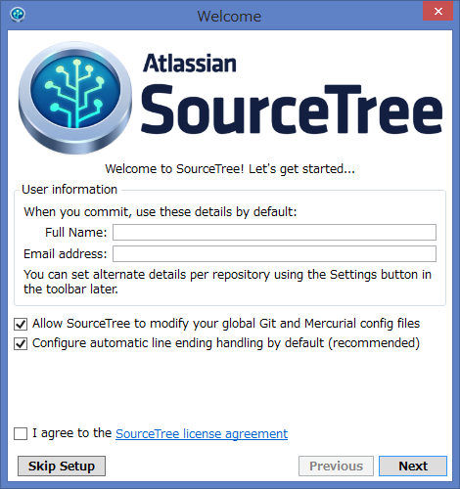
2 SourceTreeのインストール
Full NameとEmail addressを入力。
※Full Nameは作業履歴に残る名前。

Slide 59
2 SourceTreeのインストール
「Finish」を押すとsourcetreeが立ち上がる。

Slide 60
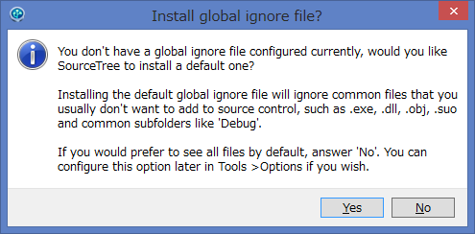
2 SourceTreeのインストール
特定の拡張子やフォルダをバージョン管理時に除外するように共通設定を登録しておこうか？と聞いてくれている。
これは後で変更できるので一旦「Yes」を選択。

Slide 61
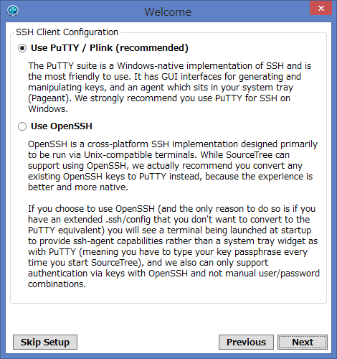
2 SourceTreeのインストール
SSH Client Configurationっていうのは、GitはSSHで通信できるからどのクライアント使って通信するか設定してねってこと。PuTTYが推奨されているため、そのまま「Next」を押す。

Slide 62
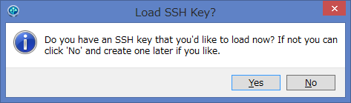
2 SourceTreeのインストール
SSH keyを持っているか？と聞かれるが、こちらは後ほど対応するので、今は「No」を押す。
※SSH key：安全にデータを通信するための鍵。2つで一組の鍵ファイルを作成し、一方をサーバー側、もう一歩ををーカル側に置いておく。

Slide 63
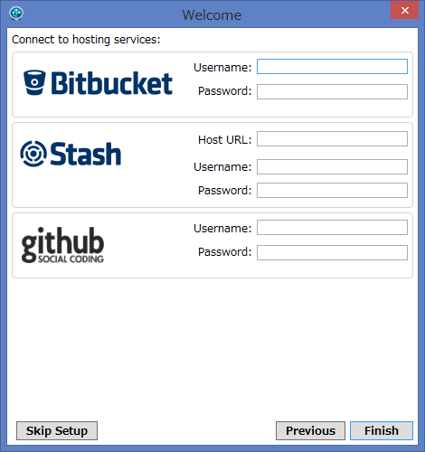
2 SourceTreeのインストール
先ほど作成したgithubのユーザー名とパスワードを入力する。

Slide 64
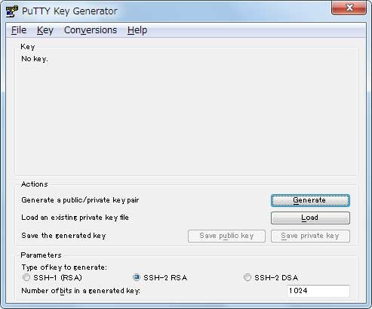
３ 公開鍵・秘密鍵の作成＆登録
「 SourceTree 」を立ち上げる。
「ツール」を押し、「SSH キーの作成/インポート」。

Slide 65
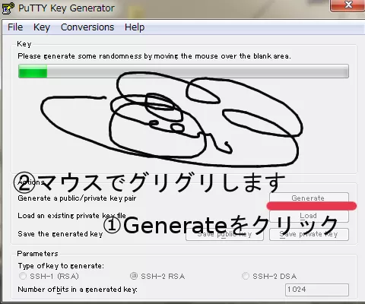
３ 公開鍵・秘密鍵の作成＆登録
「Generate」を押して、マウスでグリグリ〜。

Slide 66
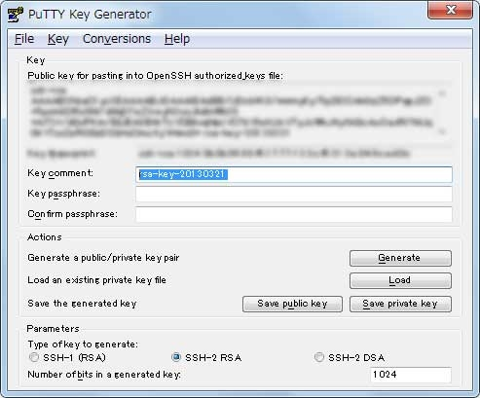
３ 公開鍵・秘密鍵の作成＆登録
生成された公開鍵をコピーしておくと楽なのでコピーしておく。

Slide 67
３ 公開鍵・秘密鍵の作成＆登録
まずは、公開鍵の保存と登録をする。
自分の好きなところにputtyフォルダを作成し、
「id_rsa.pub」という名前をつけて保存。
公開鍵

Slide 68
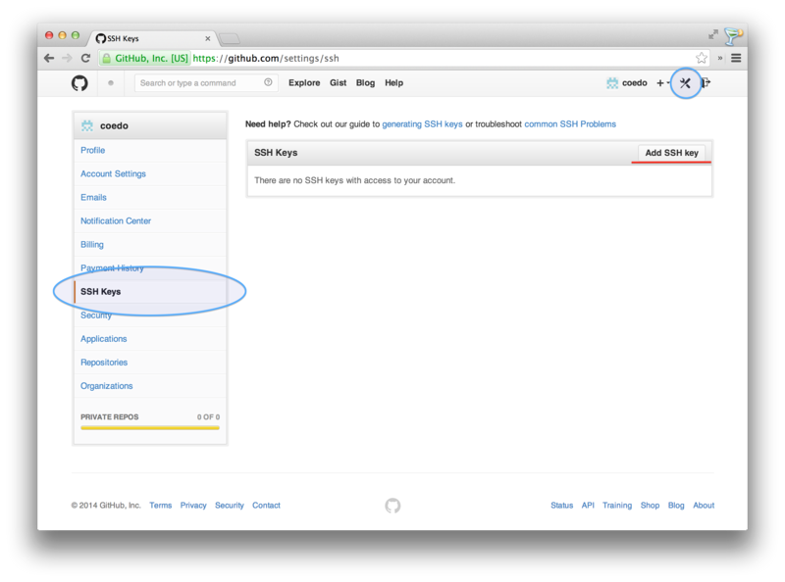
３ 公開鍵・秘密鍵の作成＆登録
再度、GitHub公式サイト（https://github.com/）にアクセス。
「setting」＞「Personal setting」から「SSH keys」をクリック。
「Add SSH key」を押し、Titleは自分のSSH keyとわかるような任意のものでOK。
Keyは先ほどクリップボードに保存した公開鍵を貼り付ける。
最後にAdd keyを押して登録完了。

Slide 69
３ 公開鍵・秘密鍵の作成＆登録
次に、秘密鍵の保存と登録をする。
※秘密鍵は絶対に他人にバレないようにすること！
さっき作ったputtyフォルダに「id_rsa.ppk」という名前をつけて保存。
秘密鍵

Slide 70
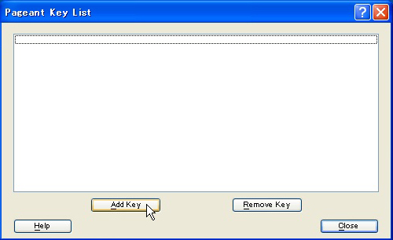
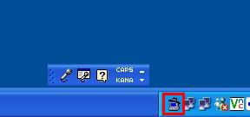
３ 公開鍵・秘密鍵の作成＆登録
タスクバーにある下記アイコンをクリック。
『Select Private Key File』のダイアログが立ち上がるので， 作成している秘密(id_rsa.ppk) のフォルダを指定して、『Add Key』を押下で登録完了。

Slide 71
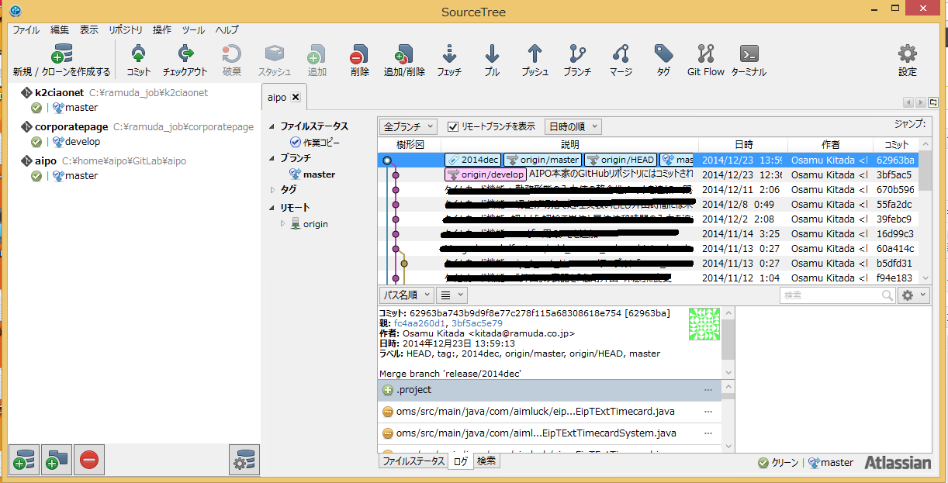
4 クローンしてみる
Githubからデータを落としてくる（クローン）フォルダをお好きなところに作成。
左上の「クローンを作成」をクリック。

Slide 72
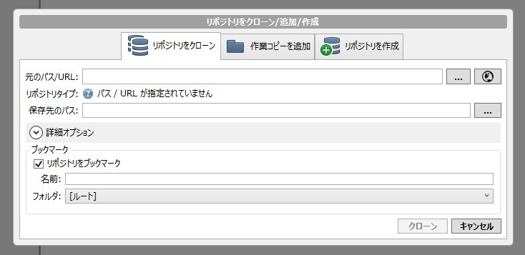
4 クローンしてみる
元のパス/URL：git@github.com:nagashima-mika/A-site.git
保存先のパス：さっき作成したフォルダ
git@github.com:nagashima-mika/A-site.git
さっき作成したフォルダ

Slide 73
GitHubの基本の「き」
～用語を覚えよう～

Slide 74
GitHubの基本の「き」
～運用フローについて～

Slide 75
GitHubの基本の「き」～用語を覚えよう～
リポジトリ | ファイルやディレクトリの状態を記録する場所です。 分かりやすく分けておくためにドメイン（サイト）毎に管理する。
クローン | GitHubにあるリポジトリをローカルにコピーすること。
リモートリポジトリ | 複数人で共有するためのリポジトリです。 つまり「データ共有用のサーバ」のようなもの。
ローカルリポジトリ | 自分の手元のマシン上に置くリポジトリ。「ローカルの作業環境」。 ローカルリポジトリで作業した内容は、リモートリポジトリに送る必要があります。
ブランチ | 履歴の流れを分岐して記録していくためのものです。 いわゆる「作業フォルダ」運用であれば「YYMMDD更新_（案件名）」などでブランチを切って作業すると分かりやすい。
コミット | ブランチでの作業履歴の保存。
プッシュ | ローカルリポジトリで作業した内容をリモートリポジトリに送る操作。プッシュすると他の人もその作業内容を確認することができる。
マージ | ブランチ同士の更新内容のマージ。

Slide 76
GitHubの基本の「き」～用語を覚えよう～
チェックアウト | 自分のローカルにないブランチをgithubから新規で持ってくるときにつかう。
プル | ブランチの最新化。誰かが作業したブランチの作業内容をもってくる。
フェッチ | ブランチの更新内容問い合わせ。誰かが作業したブランチの作業内容の履歴だけ確認する。
プルリク | 更新前と後のブランチで差分を抽出する。（基本は「master」と「作業ブランチ」で比較する。）Github上で行う作業。
クローズ | プルリクをマージなしで閉じること。案件自体がなくなった時などに使う。
衝突 | 他の人と行で作業のバッティングがあった時に警告がでます。 ↓衝突するとこんな感じに表示されます。 <<<<<<< HEAD <li>sample001</li> ======= <li>sample002</li> >>>>>>> YYMMDD_衝突体験2
リベート | コミットの打ち消し。
スタッシュ | コミット前の作業内容を退避させる。
チェリーピック | ブランチのコミットを他ブランチに反映させる。

Slide 77
用語覚えたと思うので
実際に作業してみます！

Slide 78
実演①
リポジトリの新規作成と
リポジトリをローカルに持ってくる。
ブランチを切ってデータを編集してマージまで。
平＆長島で同じブランチで作業してみる。
リポジトリの作成、環境準備
ブランチ切る、変更して変更の見方、プルリク、masterにマージ
チェックアウト、フェッチ
実演しながら説明する資料別途作成しないと
なんかよくわからなくなってしまう予感。

Slide 79
実演②
コミットの打ち消し（リベート）
衝突体験
マージの概念について
スタッシュ△
チェリーピック△
※説明方法検討。GITでのマージはGit上ででてくる差分箇所のみマージされる話。
実演しながら説明する資料別途作成しないと
なんかよくわからなくなってしまう予感。

Slide 80
プルリクで
できること色々
サンプル（長島さんみれない）
https://ghe.members-dev.com/git00836-taira/ttaira/pull/1
https://ghe.members-dev.com/BU2/axa_direct/pull/94/files
https://ghe.members-dev.com/BU2/axa_direct/pull/80/files https://ghe.members-dev.com/BU2/axa_direct/pull/89/

Slide 81
GitHubの注意点とか

Slide 82
まささんツール以外ので納品方法追加する。

